Slide 1
Red neuronal

Slide 2
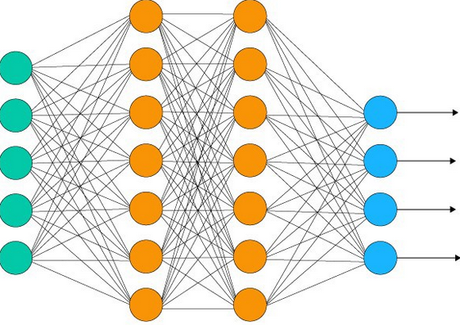
Una red neuronal es un modelo simplificado que emula el modo en que el cerebro humano procesa la información: Funciona simultaneando un número elevado de unidades de procesamiento interconectadas que parecen versiones abstractas de neuronas.

Slide 3
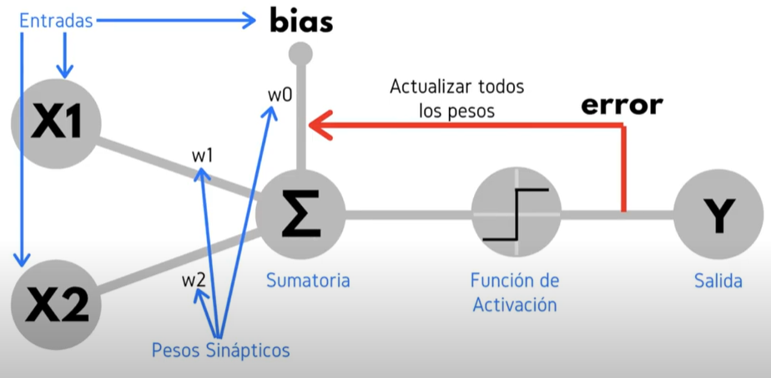
Perceptrón AND

Slide 4
Partes
Entradas: valor a evaluar
Bias: un valor constante que va a servir para nivelar de alguna forma el resultado que se pretende calcular
Pesos sinápticos: son los valores aleatorios que nos van a permitir en algún momento manipular la información de tal forma que podamos obtener el resultado esperado
Función de activación: se verifica si los datos son correctos, sino se modifican los pesos automáticamente.

